Slide 1
Sila

Slide 2
Sila je vektorová fyzikálna veličina, ktorá vyjadruje mieru vzájomného pôsobenia telies alebo polí. Obyčajne sa označuje písmenom F z angl. force. Jej základnou jednotkou v sústave SI je Newton so skratkou N. Sila sa meria silomerom.

Slide 3
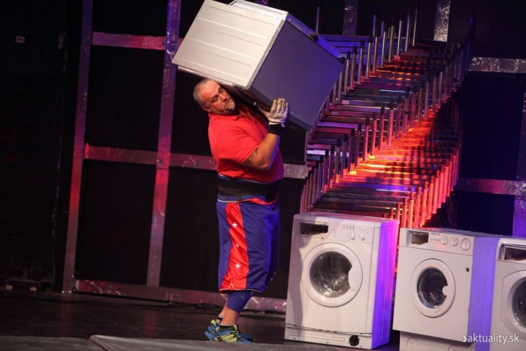
Najsilnejší človek na svete
Franz Müllner je mnohonásobný držiteľ svetového rekordu ako najsilnejší človek planéty! Nerobí mu problém udržať na pleciach váhu 560 kíl, holými rukami ohýbať kovy a bez problémov ťahať plne naložené kamióny!

Slide 4
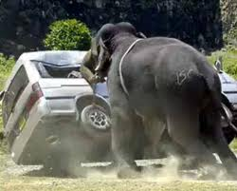
Slon
Slon je schopný zdvihnúť náklad s hmotnosťou až 1 tony.

Slide 5
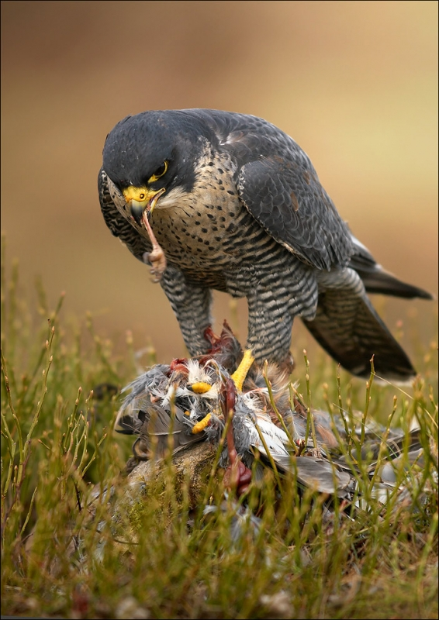
Sokol sťahovavý
Sokol sťahovavý pazúrmy dvihne do výšky okolo 4 kíl.

Slide 6
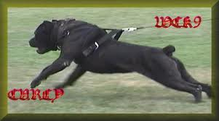
Pes
Najsilnejší pes na svete utiahne 400 kg vagón.

Slide 7
Autor:
Miroslav
Tomaštík

